Slide 1

实训项目 配置与管理NFS服务器
>>红帽讲师（RHCE）：宁方明

Slide 2
实训项目 配置与管理NFS服务器
一、实训目的
● 掌握Linux系统之间资源共享和互访方法。
● 掌握企业NFS服务器和客户端的安装与配置方法。

Slide 3
实训项目 配置与管理NFS服务器
二、项目背景
某企业的销售部有一个局域网，域名为xs.mq.cn。网络拓扑图如下图所示。网内有一台Linux的共享资源服务器shareserver，域名为shareserver.xs.mq.cn。现要在shareserver上配置NFS服务器，使销售部内的所有主机都可以访问shareserver服务器中的/share共享目录中的内容，但不允许客户机更改共享资源的内容。同时，让主机china在每次系统启动时自动挂载shareserver的/share目录中的内容到china3的/share1目录下。

Slide 4
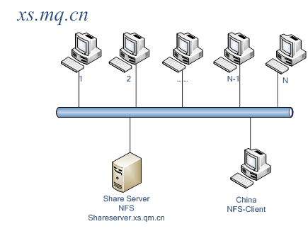
实训项目 配置与管理NFS服务器
二、项目背景

Slide 5
实训项目 配置与管理NFS服务器
三、实训内容
练习Linux系统NFS服务器与NFS客户端的配置方法。

